Slide 1
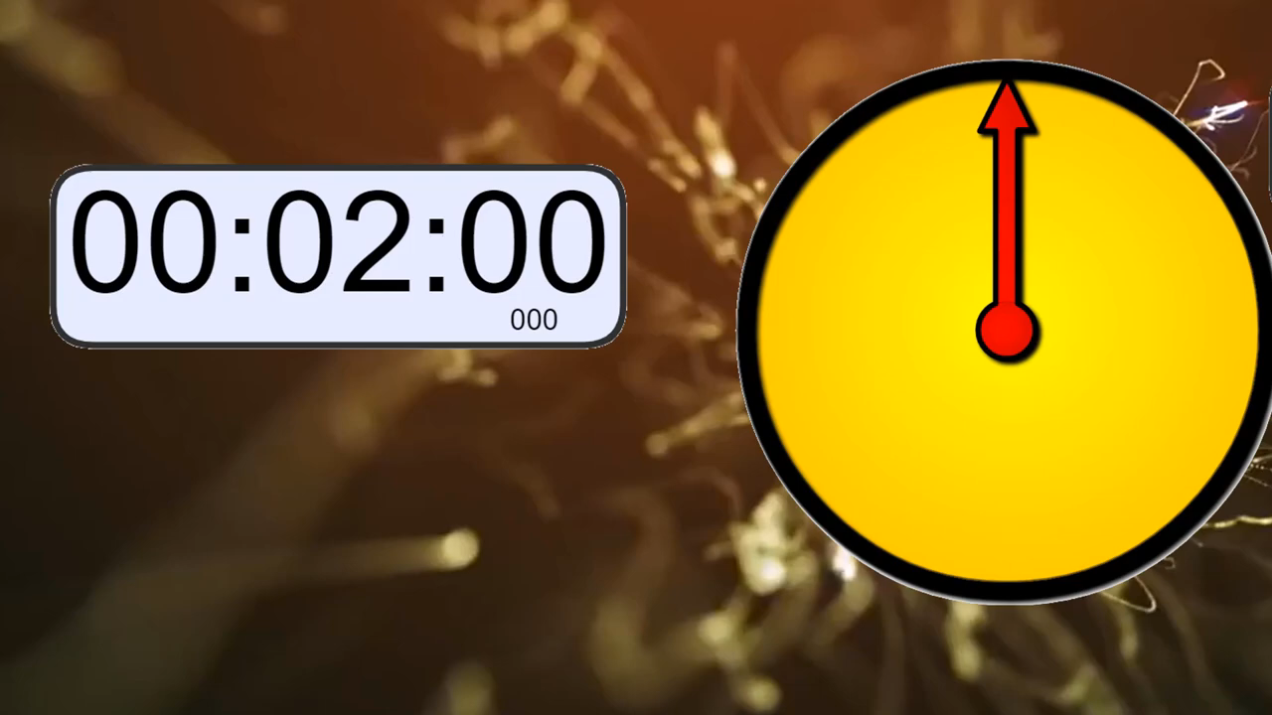
Hoạt động nhóm
Trò chơi
KHÁM PHÁ CHIẾC HỘP BÍ MẬT

Slide 2
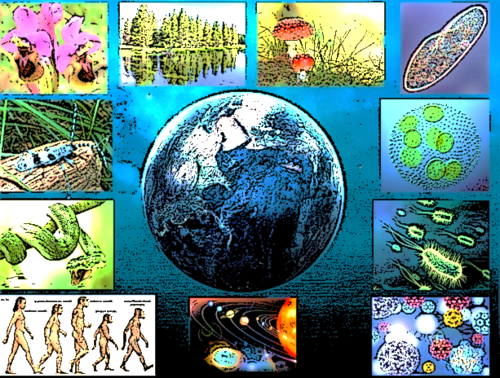
Bài 1
GIỚI THIỆU VỀ KHOA HỌC TỰ NHIÊN

Slide 3






Hoạt động cá nhân
TÌM HIỂU KHÁI NIỆM KHOA HỌC TỰ NHIÊN
Cá nhân suy nghĩ trong thời gian 3 phút, trả lời câu hỏi để hoàn thành
PHIẾU HỌC TẬP 1.
START TIMER
3 : 00
2 : 59
2 : 58
2 : 57
2 : 56
2 : 55
2 : 54
2 : 53
2 : 52
2 : 51
2 : 50
2 : 49
2 : 48
2 : 47
2 : 46
2 : 45
2 : 44
2 : 43
2 : 42
2 : 41
2 : 40
2 : 39
2 : 38
2 : 37
2 : 36
2 : 35
2 : 34
2 : 33
2 : 32
2 : 31
2 : 30
2 : 29
2 : 28
2 : 27
2 : 26
2 : 25
2 : 24
2 : 23
2 : 22
2 : 21
2 : 20
2 : 19
2 : 18
2 : 17
2 : 16
2 : 15
2 : 14
2 : 13
2 : 12
2 : 11
2 : 10
2 : 09
2 : 08
2 : 07
2 : 06
2 : 05
2 : 04
2 : 03
2 : 02
2 : 01
2 : 00
1 : 59
1 : 58
1 : 57
1 : 56
1 : 55
1 : 54
1 : 53
1 : 52
1 : 51
1 : 50
1 : 49
1 : 48
1 : 47
1 : 46
1 : 45
1 : 44
1 : 43
1 : 42
1 : 41
1 : 40
1 : 39
1 : 38
1 : 37
1 : 36
1 : 35
1 : 34
1 : 33
1 : 32
1 : 31
1 : 30
1 : 29
1 : 28
1 : 27
1 : 26
1 : 25
1 : 24
1 : 23
1 : 22
1 : 21
1 : 20
1 : 19
1 : 18
1 : 17
1 : 16
1 : 15
1 : 14
1 : 13
1 : 12
1 : 11
1 : 10
1 : 09
1 : 08
1 : 07
1 : 06
1 : 05
1 : 04
1 : 03
1 : 02
1 : 01
1 : 00
0 : 59
0 : 58
0 : 57
0 : 56
0 : 55
0 : 54
0 : 53
0 : 52
0 : 51
0 : 50
0 : 49
0 : 48
0 : 47
0 : 46
0 : 45
0 : 44
0 : 43
0 : 42
0 : 41
0 : 40
0 : 39
0 : 38
0 : 37
0 : 36
0 : 35
0 : 34
0 : 43
0 : 32
0 : 31
0 : 30
0 : 29
0 : 28
0 : 27
0 : 26
0 : 25
0 : 24
0 : 23
0 : 22
0 : 21
0 : 20
0 : 19
0 : 18
0 : 17
0 : 16
0 : 15
0 : 14
0 : 13
0 : 12
0 : 11
0 : 10
0 : 09
0 : 08
0 : 07
0 : 06
0 : 05
0 : 04
0 : 03
0 : 02
0 : 01
0 : 00
TIME’S UP!

Slide 4
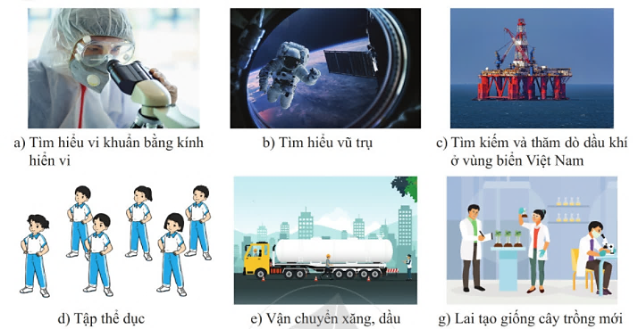
PHIẾU HỌC TẬP 1
Thế giới tự nhiên xung quanh chúng ta bao gồm các hiện tượng tự nhiên, các sự vật như động vật, thực vật,… và cả con người.
Câu hỏi 1: Hãy quan sát các hình ảnh
sau đây và chỉ ra đâu là hoạt động
nghiên cứu về thế giới tự nhiên
và đối tượng nghiên cứu của
hoạt động đó là gì?
Câu hỏi 2. Các hoạt động nghiên cứu về
thế giới tự nhiên được gọi là hoạt động
nghiên cứu Khoa học tự nhiên.
Vậy em hiểu Khoa học tự nhiên là ngành
khoa học như thế nào?
Câu hỏi 3. Nhà khoa học là những người làm gì?
Câu hỏi 4. Phương pháp nghiên cứu chung của Khoa học tự nhiên là gì?

Slide 5
TÌM HIỂU KHÁI NIỆM KHOA HỌC TỰ NHIÊN

Slide 6

Hoạt động nhóm
VAI TRÒ CỦA KHOA HỌC TỰ NHIÊN TRONG CUỘC SỐNG
PHIẾU HỌC TẬP 2
Cá nhân nghiên cứu thông tin SGK, suy nghĩ, vận dụng hiểu biết của mình thảo luận nhóm nêu ít nhất 8 hoạt động nghiên cứu khoa học tự nhiên để hoàn thành bảng dưới đây như gợi ý sau:
Vai trò của khoa học Hoạt động tự nhiên nghiên cứu khoa học tự nhiên | Cung cấp thông tin và nâng cao hiểu biết của con người | Mở rộng sản xuất và phát triển kinh tế | Bảo vệ sức khỏe và cuộc sống của con người | Bảo vệ môi trường
Nghiên cứu về ô nhiễm nước | ✓ |  | ✓ | ✓

Slide 7
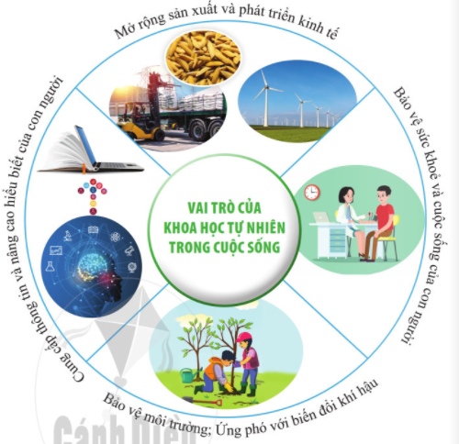

Slide 8


Hoạt động nhóm
CÁC LĨNH VỰC CHỦ YẾU CỦA KHOA HỌC TỰ NHIÊN
Tham khảo SGK và thảo luận nhóm trong thời gian 8 phút, trả lời các câu hỏi sau rồi trình bày ra giấy khổ lớn đã chuẩn bị :
Khoa học tự nhiên gồm có những lĩnh vực chủ yếu nào? Nêu đối tượng nghiên cứu của từng lĩnh vực đó?
Lấy 3 ví dụ về đối tượng nghiên cứu cho mỗi lĩnh vực khoa học tự nhiên.

Slide 9

Hoạt động nhóm
CÁC LĨNH VỰC CHỦ YẾU CỦA KHOA HỌC TỰ NHIÊN
Khoa học tự nhiên gồm có những lĩnh vực chủ yếu nào? Nêu đối tượng nghiên cứu của từng lĩnh vực đó?
Lấy 3 ví dụ về đối tượng nghiên cứu cho mỗi lĩnh vực khoa học tự nhiên.

Slide 10
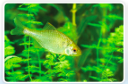
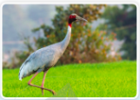





PHÂN BIỆT VẬT SỐNG, VẬT KHÔNG SỐNG
VẬT SỐNG
VẬT KHÔNG SỐNG

Slide 11







ĐẶC ĐIỂM CỦA SỰ SỐNG
Thu, nhận
chất cần thiết
Lớn lên
Sinh sản
Thải bỏ
chất thải
Cảm ứng
Vận động
Chết

Slide 12
Hoạt động nhóm
TÌM HIỂU VỀ VẬT SỐNG, VẬT KHÔNG SỐNG
PHIẾU HỌC TẬP 4
Cá nhân nghiên cứu thông tin SGK, suy nghĩ, vận dụng hiểu biết của mình thảo luận theo cặp lấy ít nhất 5 VD để hoàn thành bảng dưới đây như gợi ý sau:
Vật trong tự nhiên | Đặc điểm nhận biết |  |  |  |  |  | Phân loại
 | Thu nhận chất cần thiết | Thải bỏ chất thải | Vận động | Lớn lên | Sinh sản | Cảm ứng | Vật sống | Vật không sống
Con gà | ✓ | ✓ | ✓ | ✓ | ✓ | ✓ | ✓

Slide 13
Trò chơi: Ô chữ bí mật
LUYỆN TẬP
Câu 1
 | T | R | A | I | Đ | Â | T
N | G | H | I | Ê | N | C | Ư | U
 |  |  | S | Ư | S | Ô | N | G
 |  |  |  |  |  |  | H | O | A | H | O | C
 |  |  |  |  | K | H | I | H | Â | U
 |  |  | L | Ơ | N | L | Ê | N
 |  |  | C | A | M | Ư | N | G
1
Câu 2
2
Câu 3
3
Câu 4
4
Câu 5
5
Câu 6
6
Câu 7
7
Câu hỏi số 4: Lĩnh vực nghiên cứu về chất và sự biến đổi chất
Câu hỏi số 6: Sự tăng trưởng về kích thước và hình thành các bộ phận mới của sinh vật
Câu hỏi số 3: Sinh học nghiên cứu các sinh vật và … trên trái đất
Câu hỏi số 2: Công việc của các nhà khoa học
Câu hỏi số 5: Khoa học tự nhiên giúp con người ứng phó với biến đổi…
Câu hỏi số 7: Sự phản ứng của sinh vật trước tác động của môi trường
TỪ KHÓA
Câu hỏi số 1: Hành tinh nơi con người sinh sống?
HỦY
HỦY
HỦY
HỦY
HỦY
HỦY
HỦY
HỦY

Slide 14
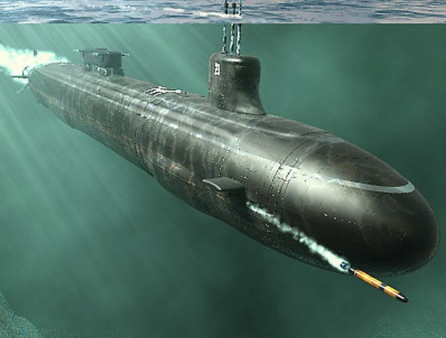

VẬN DỤNG
Sưu tầm tranh ảnh, tài liệu về 1 thành tựu khoa học hoặc sự phát triển nhờ khoa học công nghệ của các lĩnh vực mà em quan tâm.
Giao thông vận tải

Slide 15
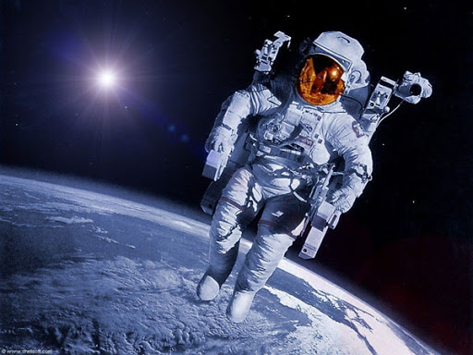
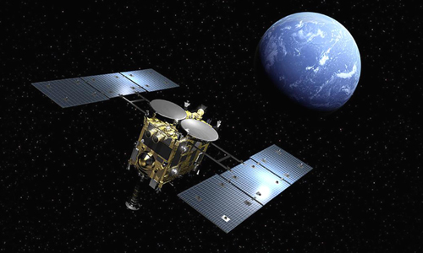
VẬN DỤNG
Sưu tầm tranh ảnh, tài liệu về 1 thành tựu khoa học hoặc sự phát triển nhờ khoa học công nghệ của các lĩnh vực mà em quan tâm.
Du hành vũ trụ

Slide 16


VẬN DỤNG
Sưu tầm tranh ảnh, tài liệu về 1 thành tựu khoa học hoặc sự phát triển nhờ khoa học công nghệ của các lĩnh vực mà em quan tâm.
Thông tin liên lạc

Slide 17
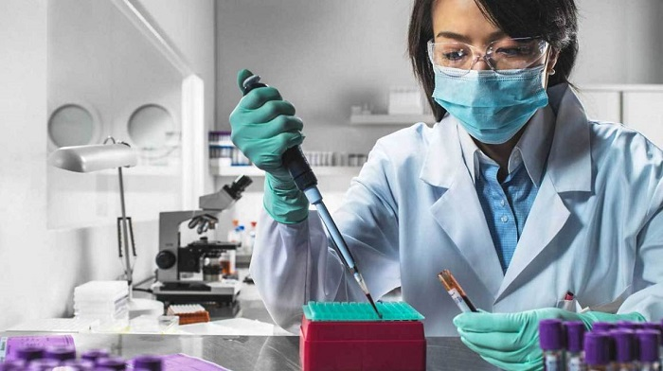
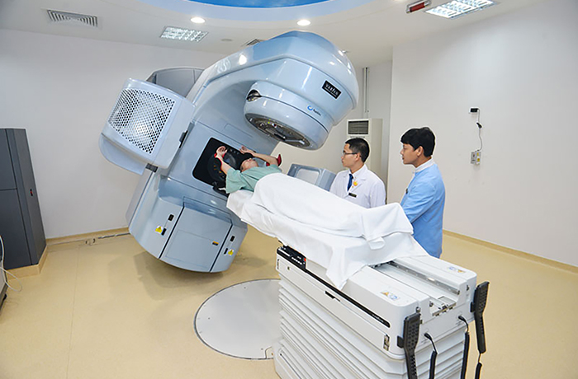
VẬN DỤNG
Sưu tầm tranh ảnh, tài liệu về 1 thành tựu khoa học hoặc sự phát triển nhờ khoa học công nghệ của các lĩnh vực mà em quan tâm.
Y tế

Slide 18
Hướng dẫn về nhà
TÌM HIỂU CÁC DỤNG CỤ ĐO
Vận dụng các kiến thức đã có nêu các dụng cụ đo, tác dụng và cách sử dụng mỗi loại dụng cụ đo mà em biết

